Slide 1
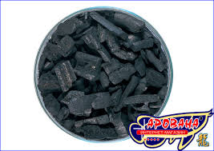
Засоби адсорбційної очистки викидів

Slide 2
Використання
Коли неможливо досягнути іншими методами
При цінності адсорбованої речовини

Slide 3
Види
Хімічна
Фізична

Slide 4
Регенерація
Фізична – тиск, температура
Хімічна – хімічні розчини

Slide 5
Види адсорберів
Періодичні
Безперервні

Slide 6
Вимоги
Розвинута поверхня
Вибірковість
Термічна та механічна стійкість
Простота виготовлення
Низька вартість

Slide 7
Найбільш поширені
Активоване вугілля
Силікогель
Цеоліни
Глинисті матеріали

Slide 21
Каталітичний спосіб очищення

Slide 27
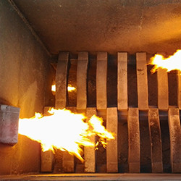
Термічне знешкодження

Slide 30
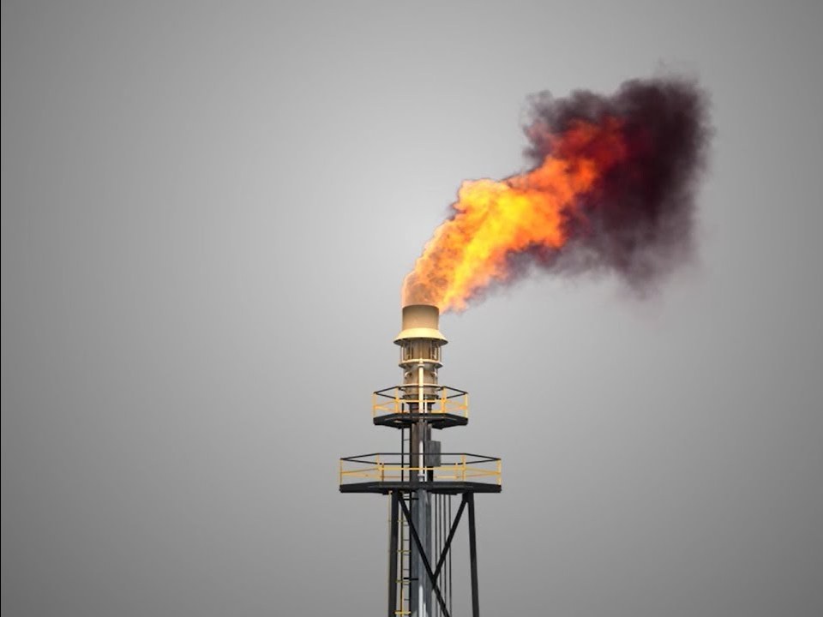

Slide 32
Засоби електричного очищення

Slide 34
Засоби електромагнітного очищення

Slide 36
Дякую за увагу!

